Slide 1
從瑪拉到以琳, 困境中經歷神
出 15:22-27

Slide 2
從瑪拉到以琳 困境中經歷神
出15:22-27
22 摩 西 領 以 色 列 人 從 紅 海 往 前 行 ， 到 了 書 珥 的 曠 野 ， 在 曠 野 走 了 三 天 ， 找 不 著 水 。23 到 了 瑪 拉 ， 不 能 喝 那 裡 的 水 ； 因 為 水 苦 ， 所 以 那 地 名 叫 瑪 拉 。
24 百 姓 就 向 摩 西 發 怨 言 ， 說 ： 我 們 喝 甚 麼 呢 ？25 摩 西 呼 求 耶 和 華 ， 耶 和 華 指 示 他 一 棵 樹 。 他 把 樹 丟 在 水 裡 ， 水 就 變 甜 了 。 耶 和 華 在 那 裡 為 他 們 定 了 律 例 、 典 章 ， 在 那 裡 試 驗 他 們 ；

Slide 3
從瑪拉到以琳 困境中經歷神
出15:22-27
26 又 說 ： 你 若 留 意 聽 耶 和 華 ─ 你 神 的 話 ， 又 行 我 眼 中 看 為 正 的 事 ， 留 心 聽 我 的 誡 命 ， 守 我 一 切 的 律 例 ， 我 就 不 將 所 加 與 埃 及 人 的 疾 病 加 在 你 身 上 ， 因 為 我 ─ 耶 和 華 是 醫 治 你 的 。 27 他 們 到 了 以 琳 ， 在 那 裡 有 十 二 股 水 泉 ， 七 十 棵 棕 樹 ； 他 們 就 在 那 裡 的 水 邊 安 營 。

Slide 4
從瑪拉到以琳 困境中經歷神
背景
1. 人看不見期待的時候, 要相信神看得很清楚 (15:22-23)
2. 困境是一個人經歷神的學習過程 (15:24-26)
3. 困境中浮沈的人生 (15:22-16:3)
結論

Slide 5
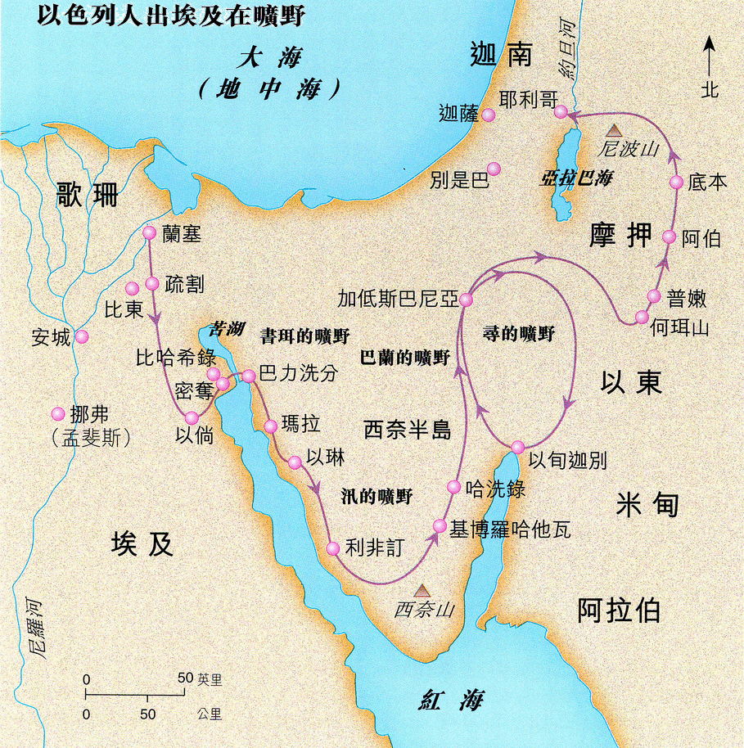
背景
日間雲柱，夜間火柱
20 他 們 從 疏 割 起 行 ， 在 曠 野 邊 的 以 倘 安 營 。21 日 間 ， 耶 和 華 在 雲 柱 中 領 他 們 的 路 ； 夜 間 ， 在 火 柱 中 光 照 他 們 ， 使 他 們 日 夜 都 可 以 行 走 。22 日 間 雲 柱 ， 夜 間 火 柱 ， 總 不 離 開 百 姓 的 面 前 。 (出13:20-22)

Slide 6
1. 人看不見期待的時候, 要相信神看得很清楚 (15:22-24)
困境
22 摩 西 領 以 色 列 人 從 紅 海 往 前 行 ， 到 了 書 珥 的 曠 野 ， 在 曠 野 走 了 三 天 ， 找 不 著 水 。23 到 了 瑪 拉 ， 不 能 喝 那 裡 的 水 ； 因 為 水 苦 ， 所 以 那 地 名 叫 瑪 拉 。24 百 姓 就 向 摩 西 發 怨 言 ， 說 ： 我 們 喝 甚 麼 呢 ？
受苦 抱怨
環境: 在曠野 期待的好日子在哪裡
心態: 對神沒有信心. 走不下去了

Slide 7
1b. 困境與回應
基督徒也會常常走進人生的曠野:
  面對困境:
健康狀況 工作 人際關係 壓力
婚姻 親情
財務 事奉
心靈在曠野漂流:
  未知的未來
  看不見期待
  對神沒有信心
心境:
孤獨 沮喪
失敗 批評
病痛 壓力
傷痛 抑鬱
憤怒 苦毒
困境的回應 反映出我們對神的信心
困境 可以是學習成長的機會

Slide 8
2. 困境是一個人經歷神的學習過程 (15:24-26)
【經歷神】的意義是什麼
第一步: 相信神且生命受影響的過程, 或者
信主後開始學習與神的性情有份 (彼後 1:4)
第二步: 被聖靈感動
聖靈感動我們的內心，使我們承認我們有罪並且需要
救主 (約 16:7-9)
第三步: 一生認識神 親近神 信靠神 的過程
神是愛 (約壹 4:8)

Slide 9
2. 困境是一個人經歷神的學習過程 (15:24-26)
在困境中, 神要人思想自己生命的反應 (15:24-25a)
📌未信主的人會有困境
可能讓他到神面前來 相信神且生命受影響
📌已經認識神的人 當然也會有困境
讓人看到自己生命的光景 其實更需要神的幫助
我們對待困境的態度 決定了生活的方向與力量

Slide 10
2a. 在困境中, 神要人思想自己生命的反應 (15:24-25a)
面對困境時, 內心的真實光景
百姓就向摩西發怨言，說：『我們喝甚麼呢？25 摩
西 呼 求 耶 和 華 ， 耶 和 華 指 示 他 一 棵 樹 。 他 把 樹 丟 在
水 裡 ， 水 就 變 甜 了 。(出15：24-25a)
受苦的生命反應: (同樣是神的子民 反應不同)
百姓 發怨言 (內心的苦水)
摩西 呼求耶和華

Slide 11
2a. 在困境中, 神要人思想自己生命的反應 (15:24-25a)
以色列百姓發怨言:
領受恩典 視為理所當然
出埃及尚未第二個月第15天 (16:1) 以色列人發怨言三次
14:11-12 埃及追兵
15:23-24 瑪拉的水苦的不能喝
16:2-3 飢餓 回想在埃及有肉吃
民14:22 甚至說以色列人試探神10 次

Slide 12
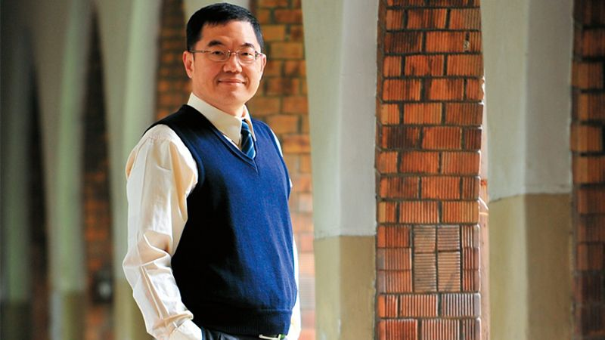
2a. 在困境中, 神要人思想自己生命的反應 (15:24-25a)
未信主的人會有困境
可能讓他到神面前
相信神且生命受影響
🌷張文亮教授
未認識神以前:
小學 中學的困境
人間有愛嗎?
有人了解自己嗎?
張文亮 (1953生): 從教室逃走的天才
台大生物環境系統工程學系教授

Slide 13
2. 困境是一個人經歷神的學習過程 (15:24-26)
b. 神要試驗人心
耶 和 華 在 那 裡 為 他 們 定 了 律 例 、 典 章 ， 在 那 裡 試 驗
他 們 (出15:25b)
神賜甜水
也定「律例、典章」
學習開始在生活中: 認識罪 聽從「神的話」
開始經歷神: 學習與神的性情有份

Slide 14
2b. 神要試驗人心 (15:25b)
從瑪拉到以琳的唯一方式:
繼續聽從神的指示走下去
神正在試驗祂的子民:
不是因為神不了解他們的心
是因為他們不了解自己的心: 不順服 小信

Slide 15
2b. 神要試驗人心 (15:25b)
經歷神的第二步: 困境 難處中的掙扎和感動
被聖靈感動
聖靈感動我們內心使我們承認有罪並且需要救主
8 他 既 來 了 ， 就 要 叫 世 人 為 罪 、 為 義 、 為 審 判 ， 自 己 責 備 自 己 。9 為 罪 ， 是 因 他 們 不 信 我 ；10 為 義 ， 是 因 我 往 父 那 裡 去 ， 你 們 就 不 再 見 我 ；11 為 審 判 ， 是 因 這 世 界 的 王 受 了 審 判 。(約 16:8-11)
三方面的罪: 不信神, 靠自己得神的義, 跟從世界/輕視審判
聖靈的感動: 神的話, 禱告, 生活中的經歷

Slide 16
2b. 神要試驗人心 (15:25b)
經歷神的第二步: 困境 難處中的掙扎和感動
基督徒的掙扎:
能夠坦然的接受自己的本相
並且認真的看待自己的問題
踏出改變的腳步
怎樣回應聖靈的感動, 就有怎樣的生活

Slide 17
2b. 神要試驗人心 (15:25b)
經歷神的第二步: 困境 難處中的掙扎和感動
未信主的人: 可能被聖靈感動開始願意認識神
🌷張文亮基督徒教授
  小學 中學的困境
  1972 成為基督徒 (高中畢業前)
1972.1.28 被邀請去教會
  神是愛
  神是光

Slide 18
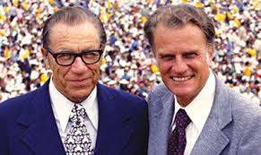
2b. 神要試驗人心 (15:25b)
經歷神的第二步: 困境 難處中的掙扎和感動
🌷窮爸爸 富遺產
名聲樂家:
喬治 貝弗利 舒
(George Beverly Shea)
2/1/1909 – 4/16/2013
「我寧願有耶穌，勝於金銀，…
我寧願有耶穌，勝於世上榮華、富貴、聲望。」

Slide 19
2c.遵守神的誡命: 祝福與醫治 (出15:26)
又 說 ： 你 若 留 意 聽 耶 和 華 ─ 你 神 的 話 ， 又 行 我 眼 中 看 為 正 的 事 ， 留 心 聽 我 的 誡 命 ， 守 我 一 切 的 律 例 ， 我 就 不 將 所 加 與 埃 及 人 的 疾 病 加 在 你 身 上 ， 因 為 我 ─ 耶 和 華 是 醫 治 你 的 。(出15:26)
v26的應許是有條件的，這也是申命記一貫的教訓。
(申命記 7:15, 28:58-60)
神兒女順服神的旨意，永遠是蒙福的先決條件。

Slide 20
2c.遵守神的誡命: 祝福與醫治 (出15:26)
經歷神的第三步: 認識 改變 賜福
一生學習認識神 親近神 信靠神 的過程
神是愛 (約壹 4:8)
經過試驗後, 更多的認識神的恩典與福氣
更曉得自己的軟弱, 當凡事交托給神
內心的光景與問題
順服聖靈

Slide 21
2c.遵守神的誡命: 祝福與醫治 (出15:26)
經歷神的第三步: 認識 改變 賜福
🌷張文亮基督徒教授
  小學 中學的困境
  1972 成為基督徒
  大 學 的兩件經歷:
      1973-1977 水利工程
      異類學生碰上異類教授 毛松霖

Slide 22
2c.遵守神的誡命: 祝福與醫治 (出15:26)
🌷張文亮基督徒教授
小學 中學的困境
1972 成為基督徒
大 學 的兩件經歷
1973-1977 水利工程
研 究 所
1977-1979 農業工程
1982-1989
UC Davis 水土空氣資源
張文亮 (1953生):
從教室逃走的天才
台大生物環境系統工程學系教授

Slide 23
2c.遵守神的誡命: 祝福與醫治 (出15:26)
經歷神的第三步: 認識 改變 賜福
在瑪拉喝的苦水變成甜水，
人生的苦水變為甜水。
疾病的醫治
順服神的話和神做事的法則，才是屬靈功課的焦點。
有什麼需要調整或面對的真理原則，願意順服突破？

Slide 24
3. 困境中浮沈的人生
3a 浮: 神的帶領與供應 (15:25a,15:27)
摩 西 呼 求 耶 和 華 ， 耶 和 華 指 示 他 一 棵 樹 。 他 把 樹 丟 在 水 裡 ， 水 就 變 甜 了 。(15:25a)
摩西信心的呼求:
1. 仰望: 摩西呼求 耶和華。
2. 指示: 耶和華指示他一棵樹。
3. 順服: 他把樹丟在水裏。
4. 神蹟: 水就變甜了。
並 不 是 我 們 憑 自 己 能 承 擔 甚 麼 事 ；
我 們 所 能 承 擔 的 ， 乃 是 出 於 神 。(林後3:5)

Slide 25
3a. 浮: 神的帶領與供應 (15:25a,15:27)
他 們 到 了 以 琳 ， 在 那 裡 有 十 二 股 水 泉 ， 七 十 棵 棕 樹 ； 他 們 就 在 那 裡 的 水 邊 安 營 。(出15:27)
瑪拉: 可能是今日的哈瓦拉泉
以琳: 南面七英哩，加蘭德爾河（Wadi Gharandel）
經過瑪拉的考驗與學習
主知道如何讓人平衡生活的經驗
充足的水和休息的機會
人生往往是經過了瑪拉, 才能到達以琳

Slide 26
3a. 浮: 神的帶領與供應 (15:25a,15:27)
神並不是總是讓人停留在難處裏學功課
祂用恩典來帶領我們
我們覺得到不了「以琳」?
忘了數算恩典
沒有交托神 學會信心的功課
就會不斷地重復「瑪拉」的試驗

Slide 27
3a. 浮: 神的帶領與供應 (15:25a,15:27)
從瑪拉到以琳: 繼續往前走,「以琳」就在7英里之外
恩典的路: 他們從來沒走過這條路
你可能正面臨生命中的「瑪拉」: 苦毒 憤怒 孤單 嫉妒...
前面的路你也沒有走過
停留在瑪拉? 走回頭路? 仰望神向前走!!
不斷的抱怨，就永遠到不了以琳
找不到上帝的心意了

Slide 28
3b. 沈: 神的憐憫和恩典 (15:22-23, 16:1-3)
出16:1-3
1 以 色 列 全 會 眾 從 以 琳 起 行 ， 在 出 埃 及 後 第 二 個 月 十 五 日 到 了 以 琳 和 西 乃 中 間 、 汛 的 曠 野 。2 以 色 列 全 會 眾 在 曠 野 向 摩 西 、 亞 倫 發 怨 言 ，3 說 ： 巴 不 得 我 們 早 死 在 埃 及 地 、 耶 和 華 的 手 下 ； 那 時 我 們 坐 在 肉 鍋 旁 邊 ， 吃 得 飽 足 。 你 們 將 我 們 領 出 來 ， 到 這 曠 野 ， 是 要 叫 這 全 會 眾 都 餓 死 阿 ！

Slide 29
3b. 沈: 神的憐憫和恩典 (15:22-23, 16:1-3)
這 些 人 雖 看 見 我 的 榮 耀 和 我 在 埃 及 與 曠 野 所 行 的 神 蹟 ， 仍 然 試 探 我 這 十 次 ， 不 聽 從 我 的 話 ， (民14:22)
十次試探神與埋怨神的記錄：
1. 在紅海（出14:11-12）
2. 在瑪拉（出15:23-24）
3. 在汛的曠野（出16:2）
4. 在嗎哪神蹟中的第一次
（出16:20）
5. 在嗎哪神蹟中的第二次
（出16:27）
6. 在利非訂（出17:1-7）
7. 在西奈山下（出32:7）
8. 在他備拉（民11:1～3）
9. 在基博羅哈他瓦, 閒雜人
引起的怨言（民11:4-34）
10. 在加低斯巴尼亞
（民13:-14:45）

Slide 30
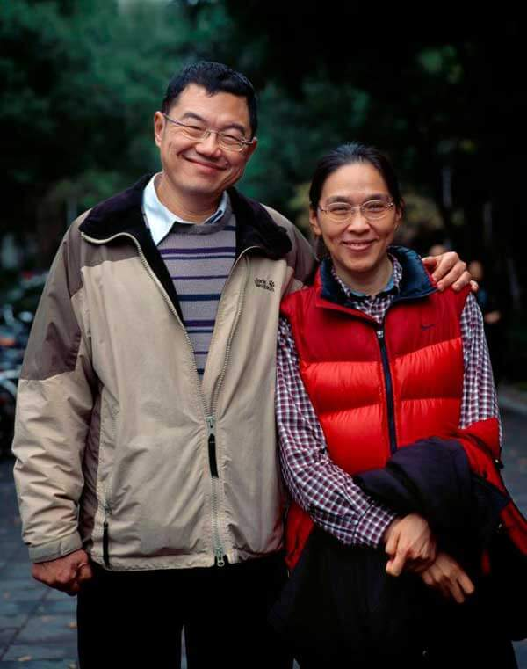
3b. 沈: 神的憐憫和恩典 (15:22-23, 16:1-3)
🌷張文亮擔任台大教授
(1990-2019)
人生不斷的會經歷浮沈
40 歲 憂鬱症 (1994)
我們永遠都缺一件事：
你要來跟從我。
不是你要做些什麼，
關鍵是我們對主的跟從。

Slide 31

3. 困境中的浮沈的人生
c. 試驗 受苦 改變 賜福

Slide 32
🌷張文亮基督徒教授
曾獲台大優良導師獎，著作包括:《用心點亮世界》、《河馬教授說故事》、《法拉第的故事》、《誰能在馬桶上拉小提琴》等20幾本書，主題橫跨科普、傳記、環境、生態多個領域，並多次獲得金鼎獎、「好書大家讀」推薦。

Slide 33
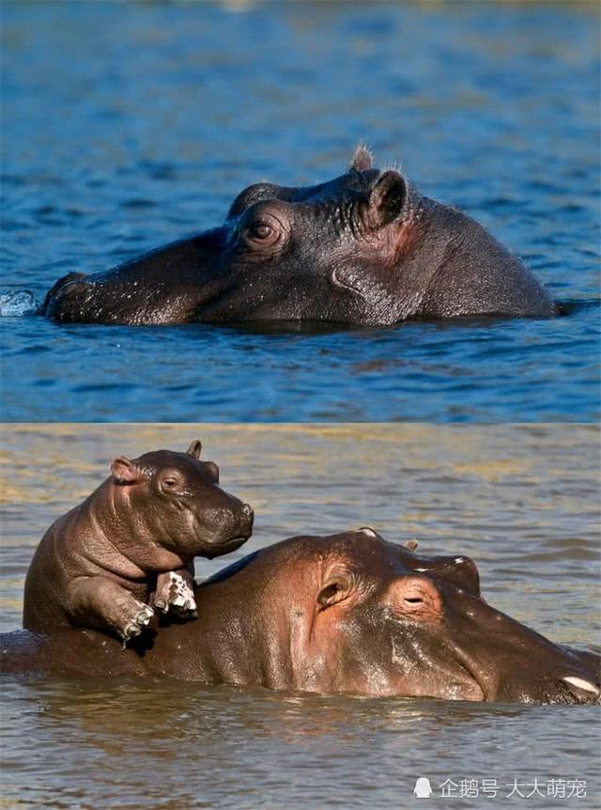
3. 困境中浮沈的人生
a. 浮/神的帶領與供應: 神的作為 (15:25a,15:27)
b. 沈/神的憐憫和恩典: 人的罪性 (15:22-23, 16:1-3)
c. 試驗 受苦 改變 賜福
🌷張文亮: 河馬教授 走出憂鬱症
15 你 且 觀 看 河 馬 ；
我 造 你 也 造 他 。 他 吃 草 與 牛 一 樣 ；...
23 河 水 泛 濫 ， 他 不 發 戰 ； 就 是 約 但 河
的 水 漲 到 他 口 邊 ， 也 是 安 然 。
(約伯記 40:15-23)

Slide 34
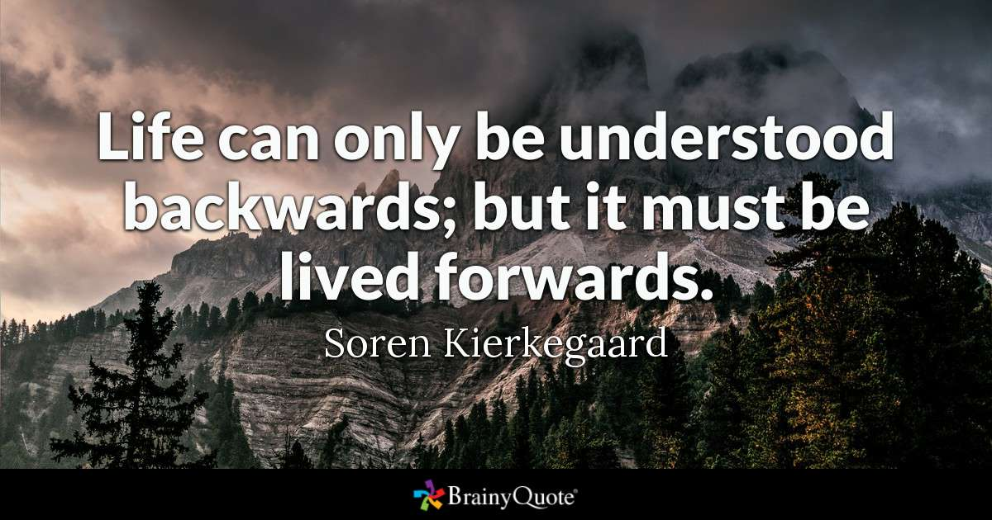
3c. 試驗 受苦 改變 賜福
生命往往是在回顧之後才能理解
生活還是要因此不斷的學習向前

Slide 35
3c. 試驗 受苦 改變 賜福
成功是旅程，而不是目的地。 經歷的過程通常比結果更重要

Slide 36
結論
在困境中經歷神
試驗 受苦 改變 賜福
沒有人瞭解全部真相:
為什麼我會經歷這樣的困境?
生命經歷的困境，往往是神為了要預備我們、
磨練我們的關鍵時刻
神真正的心意乃是:
經歷神, 讓生命不斷地被改變

Slide 37
結論
我們的回應:
當我們在困境中, 面對未知的將來時:
信靠神: 平安、喜樂 信
仰望神: 心意、帶領 望
思想神: 恩典、信實 愛

Slide 38
從瑪拉到以琳 困境中經歷神
背景
1. 人看不見期待的時候, 要相信神看得很清楚 (15:22-23)
a. 困境 (12:37, 13:20-21, 14:2)
b. 困境與回應 (15:22-23)
2. 困境是一個人經歷神的學習過程 (15:24-26)
a. 在困境中, 神要人思想自己生命的反應 (15:24-25a)
b. 神要試驗人心 (15:25b)
c. 遵守神的誡命: 祝福與醫治 (15:26)
3. 困境中浮沈的人生
a. 浮: 神的帶領與供應 (15:25a, 15:27)
b. 沈: 神的憐憫和恩典 (15:22-23, 16:1-3)
c. 試驗 受苦 改變 賜福
結論

